Slide 1
LEYES FUNDAMENTALES DE COMBINACIÓN Y NOMENCLATURA QUÍMICA
Una de las preocupaciones de la química es conocer desde el punto de vista cuantitativo las transformaciones de la materia. Las leyes que desarrollaremos a continuación, conocidas como Leyes Ponderales, nos permitirán evaluar las cantidades que intervienen en las reacciones y qué leyes las rigen.

Slide 2
Ley de conservación de la materia (Lavoisier, 1785)
“La materia no se crea ni se destruye sólo se transforma”.
En una reacción química el nº de átomos de los reactantes es igual al nº de átomos de los productos. Los átomos se conservan, sólo se reagrupan para constituir nuevas moléculas.
    2 H₂ + O₂ → 2 H₂O
4,04 g 32,0 g 36,04 g

Slide 3
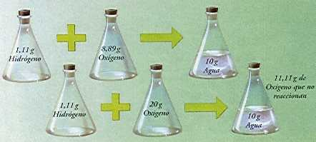
Ley de proporciones definidas (Proust, 1797)
“Los pesos de los elementos que intervienen en la formación de un compuesto están siempre en relación constante”

Slide 4
“Diferentes muestras de un compuesto contienen los mismos constituyentes en la misma proporción en masa”
“La composición elemental de un compuesto es constante,
independiente de su fuente de origen o método de preparación”
Ej:
- Se observa que para formar CaO se requieren combinar 40,0 g de Ca y 16,0 g de O, es decir, la relación entre sus pesos es :
Peso de Ca/Peso de O = 40/16
Supongamos ahora que conservamos la cantidad de Ca (40,0) y sólo usamos 8,0g de O. Como debe mantenerse una relación de pesos constantes. ¿Qué cantidad de Ca reaccionará con los 8,Og de O?. ¿Qué cantidad de CaO se formó?

Slide 5
Reactivo limitante: es el reactivo que limita la formación de productos . De él depende la cantidad de producto que se forme, ya que una vez agotado la reacción se detiene.
Reactivo en exceso: es aquel que una vez terminada la reacción algo de él permanece sin reaccionar.
Las relaciones en peso de los elementos participantes pueden expresarse en términos de porcentajes, forma conocida como composición centesimal o porcentual. Composición porcentual del CaO: 71,73% de Ca; 28,57% de O

Slide 6
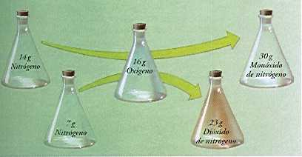
Ley de proporciones múltiples (Dalton, 1803)
“Cuando dos elementos intervienen para formar una serie de compuestos, las cantidades variables de uno de ellos, que se combinan con un peso determinado del otro, se encuentran entre sí en la relación de número enteros simples”
Ej: Masa de S Masa de 0 Relación
    SO 1 0.5 1
    SO₂ 1 1.0 2
SO₃ 1 1.5 3

Slide 7
Veamos ahora las relaciones que se dan cuando reacciona cobre con oxígeno para formar dos óxidos de cobre.
Óxido A: 1,0g de cobre consume 0,126g de O
Óxido B: 1,0g de cobre consume 0,252g de O
Determinar la relación que existe entre las masas de oxígeno.

Slide 8
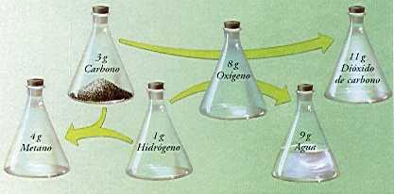
Ley de proporciones recíprocas o de las proporciones equivalentes (Richter, 1792)
“Las cantidades de dos o más sustancias que se combinan con una cantidad fija de otra, son las mismas que se combinan entre si, o múltiplos sencillos de ella”.
Ej: C Cl₄ 1 g. de C se une con 11.8 g. Cl
CO₂ 1 g. de C se une con 2.67 g. O
Cuando el Cl el O se unan lo harán en proporción 11.8: 2.67 o en un múltiplo sencillo (Cl₂O)

Slide 9
De esta forma es posible comprobar que los pesos de diferentes elementos que se combinan con un mismo peso dado de otro muestran la misma relación, múltiplo o submúltiplo, cuando se combinan entre sí, que es la Ley de los Pesos Equivalentes.
Como la mayoría de los elementos pueden combinarse con oxígeno e hidrógeno, se ha considerado definir un peso equivalente estándar. De este modo se ha definido como peso equivalente “la cantidad en gramos de sustancia que se combina, desplaza o se equivale con 8,0g de oxígeno o 1,008g de hidrógeno”

Slide 10
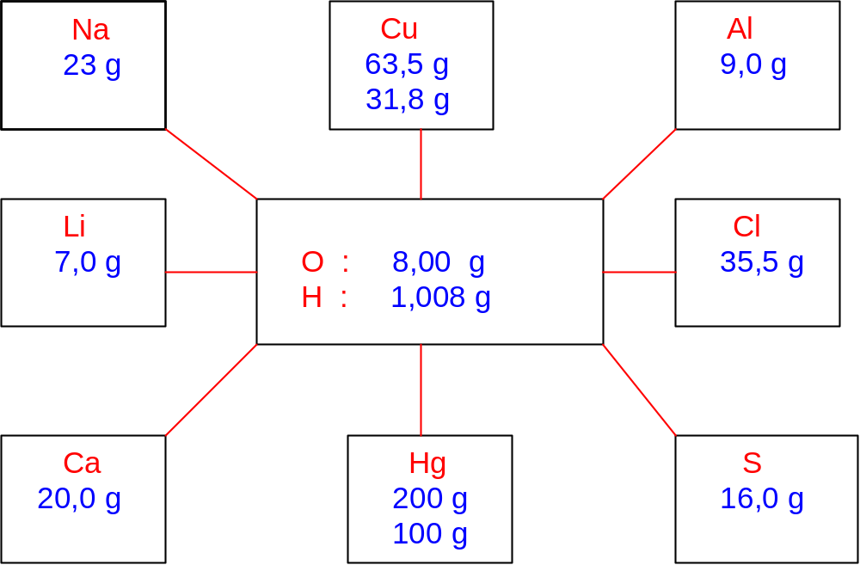
“Los pesos equivalentes de los elementos son una simple sistematización de las relaciones ponderales”

Slide 11
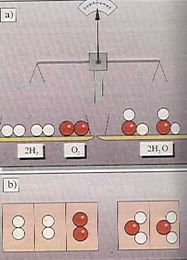
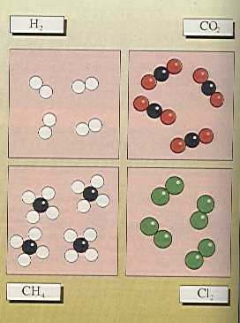
Ley de Avogadro
Avogadro consideró que las partículas más pequeñas de los gases no eran los átomos sino grupos de átomos, a los que llamó moléculas.

Slide 12
- Volúmenes iguales de gases diferentes en las mismas condiciones de P y T°, contienen igual número de moléculas.
- Si en un gas las partículas más pequeñas son los átomos, éstos se encontrarían separados ocupando todo el volumen.
De este modo el hidrógeno y el oxígeno se encuentran en estado de moléculas, puesto que son gases, de la misma forma que el vapor de agua. Al reaccionar, se rompen las moléculas separándose los átomos para combinarse con los átomos de la otra molécula, de esta forma se explica que puedan obtenerse volúmenes distintos a los usados en la reacción.

Slide 13
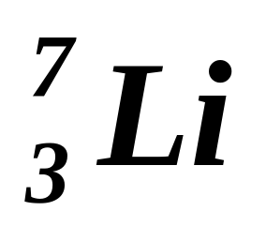
Número atómico ( Z )
El número atómico de un átomo es el número de protones que posee en su núcleo.
Número másico o de masa ( A )
El número másico de un átomo es el número de protones y neutrones que posee en su núcleo
Por ejemplo, el átomo más abundante de litio posee en su núcleo 3 protones y 4 neutrones, por lo tanto su número atómico es 3 ( Z = 3 ) y su número másico es 7 ( A = 7 ) y simbólicamente se representa así:

Slide 14
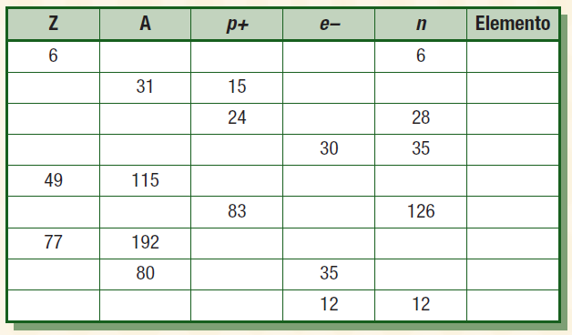
En un átomo eléctricamente neutro, el número de protones y de electrones es el mismo, por lo tanto en el ejemplo anterior el número de electrones es 3.
Todos los átomos de un mismo elemento poseen el mismo número de protones, pero el de neutrones generalmente varía. Esto conduce a los conceptos de isótopos e isóbaros.
Actividad:
Complete el cuadro según corresponda

Slide 15
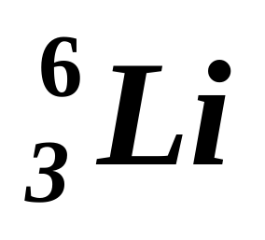
Isótopos
Los isótopos son átomos de un mismo elemento que poseen distinto número de neutrones, es decir igual Z , pero distinto A, por ejemplo:
y

Slide 16
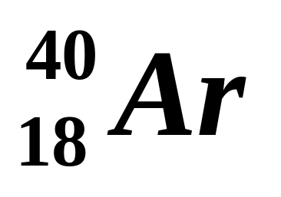
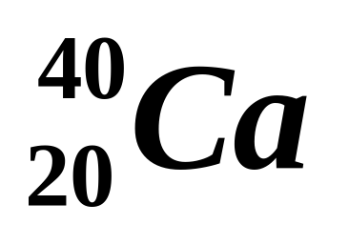
Isóbaros
Los isóbaros son átomos de distintos elementos que tienen igual número másico, es decir distinto Z, pero igual A, por ejemplo:
y
Masa atómica relativa (Peso Atómico)
Para los cálculos químicos es necesario asignarle una masa atómica a cada elemento. Debido a la existencia de isótopos, esta masa es un promedio donde la masa de cada isótopo se pondera según su porcentaje de abundancia. Por ejemplo, el carbono naturalmente se compone 98,892% de ¹²C y de 1,108% de ¹³C. La masa atómica son de 12 uma y de 13,00335 uma, respectivamente.

Slide 17
Se mide en unidades de masa atómica ( uma ). 1 uma es 1/12 de la masa del isótopo de carbono -12, al cual se le asigna una masa de 12 uma (por acuerdo internacional, la escala de pesos atómicos se basa en el isótopo 12 del carbono).
1 uma = 1,66 × 10⁻²⁴ g.
Ejemplo.: Por espectrometría de masas se ha encontrado que el bromo en la naturaleza consta de dos isótopos naturales. Un isótopo de masa 78,9183 uma con una abundancia de 50,54%, y uno de masa de 80,9163 uma con un 49,46% abundancia. ¿Cúal es el peso atómico promedio del bromo?

Slide 18
Mol
En un laboratorio de química se manejan números enormes de átomos, iones o moléculas. Por lo tanto es conveniente tener una unidad especial para describir cantidades tan grandes de objetos.
Vida cotidiana unidades de conteo como docena (doce objetos)
En química la unidad para manejar átomos, iones y moléculas es el “mol”. Se define como la cantidad de sustancia donde hay tantas entidades elementales como átomos de carbono presentes en 12 g de ¹²C.
Experimentalmente los científicos determinaron que el número de átomos que hay en esta cantidad de ¹²C es de 6,02x10²³.
Número de Avogadro: 6,0221367x10²³ (Amadeo Avogadro)

Slide 19
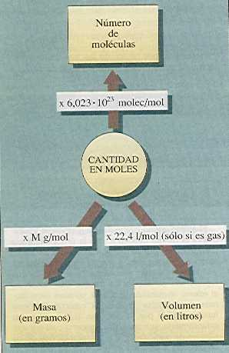
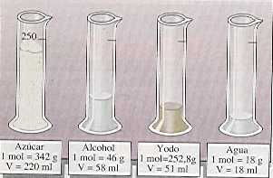
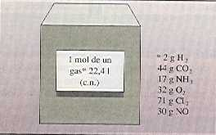
“De acuerdo al sistema internacional , el mol “es la cantidad en gramos de sustancia que contiene un número de Avogadro de partículas elementales, sean átomos, moléculas, iones u otras partículas”.
    1 mol = 6,022 x 10²³ átomos, moléculas o iones

Slide 20
Ej.:
1 mol de átomos de ¹²C= 6,02x10²³ átomos de C= 12g
1 mol de moléculas de H₂O= 6,02x10²³ moléculas de H₂O= 18g
Masa Molecular (NaHCO₃): 83,99 uma
Masa Molar (NaHCO₃): 83,99 g
Ej:
Un mol de moléculas de H₂O tiene una masa de 18,0g. Determinar la masa de una molécula de agua.

Slide 21
Volumen molar
El volumen molar es un concepto que se aplica a los gases y que se ha deducido a partir de la Hipótesis de Avogadro: “Volúmenes iguales de gases distintos en las mismas condiciones de presión y temperatura contienen el mismo número de moléculas”
Si consideramos presión 1 atmósfera y una temperatura de 0°C (condiciones normales), se encuentra experimentalmente que 1 mol de cualquier gas en estas condiciones ocupa un volumen de 22,4 L.
De esta manera podemos tener la siguiente relación:
1 mol de H₂ = 2,0g = 6,02x10²³ moléculas = 22,4 L (c.n.)

Slide 22
Fórmulas Empíricas y Moleculares
La Fórmula Empírica es aquella fórmula que nos indica solamente la relación en que existen los átomos de los distintos elementos que forman el compuesto. Por su parte, la Fórmula Molecular, además de indicar la relación en que existen los átomos en el compuesto, nos indica exactamente la cantidad de cada uno de ellos.
Ej: etano
Fórmula empírica: CH₃ (relación 1:3)
Fórmula Molecular: C₂H₆

Slide 23
Ejemplo:
El análisis de un compuesto muestra la siguiente composición centesimal: 69,94% de Fe y 30,06% de O. A partir de sus pesos atómicos, determine la fórmula empírica de este compuesto.

